Slide 1
Base de Dados
Comboios Europeus

Slide 2
Conteúdos
Introdução
Modelo Relacional
Modelo não Relacional

Slide 3
Introdução
Contextualização
Motivação
Objetivos
Viabilidade e Vantagens
Levantamento de Requisitos
Perfis de Utilização

Slide 4
Modelo Relacional
Esquema Conceptual
Esquema Lógico
Esquema Físico

Slide 5
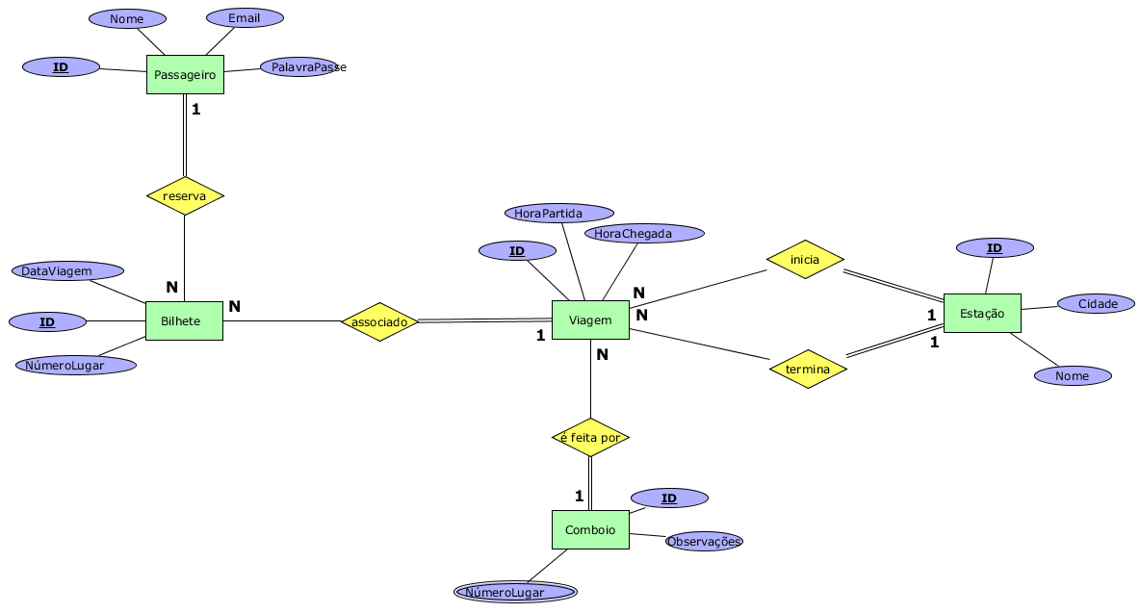
Esquema Conceptual
Entidades
Relacionamentos
Atributos
Chave primária

Slide 6
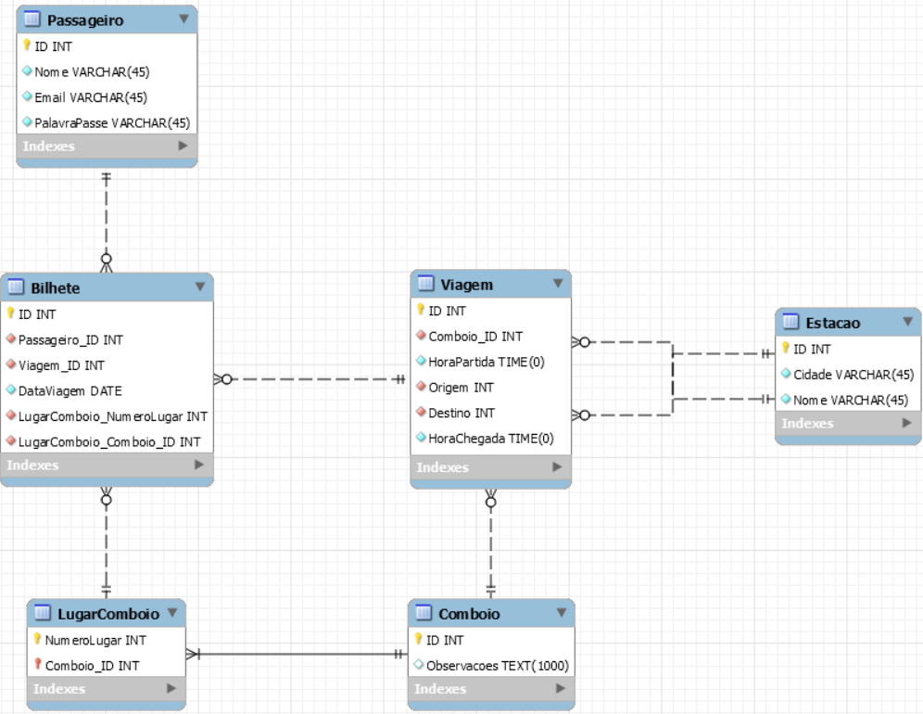
Modelo Lógico
Entidades e Atributos simples
Relacionamentos 1:N
Atributo multi-valor
Normalização

Slide 7
Modelo Físico

Slide 8
Modelo não Relacional
Modelo de Dados
Migração de Dados
Implementação das Queries

Slide 9
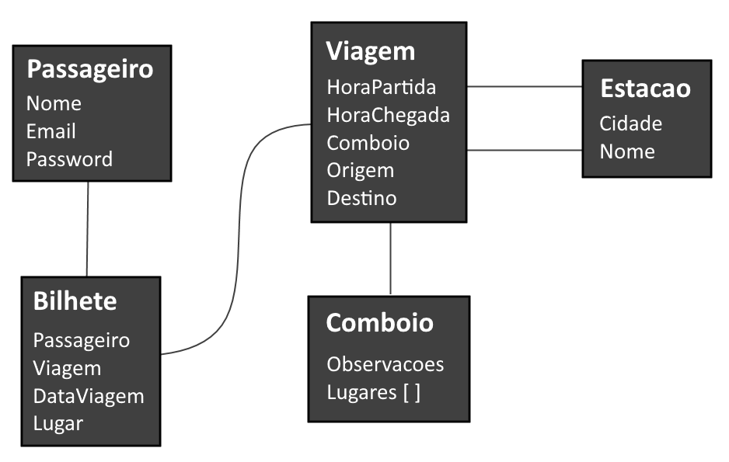
Modelo de Dados
Coleções
Campos
Referencing

Slide 10
Migração de Dados

Slide 11
Implementação de Queries

Slide 12
Análise Crítica
Modelo Relacional
Modelo não Relacional

Slide 13
Base de Dados
Comboios Europeus

